Slide 1
Pour une cartographie synthétique de la couverture numérique des territoires
Mathieu Garnier, Marc Laget – CGET
Réunion des SGAR – 17/01/2018

Slide 2
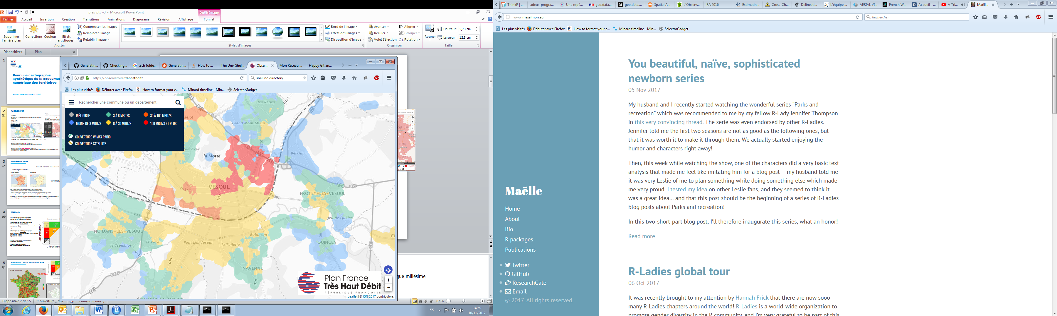
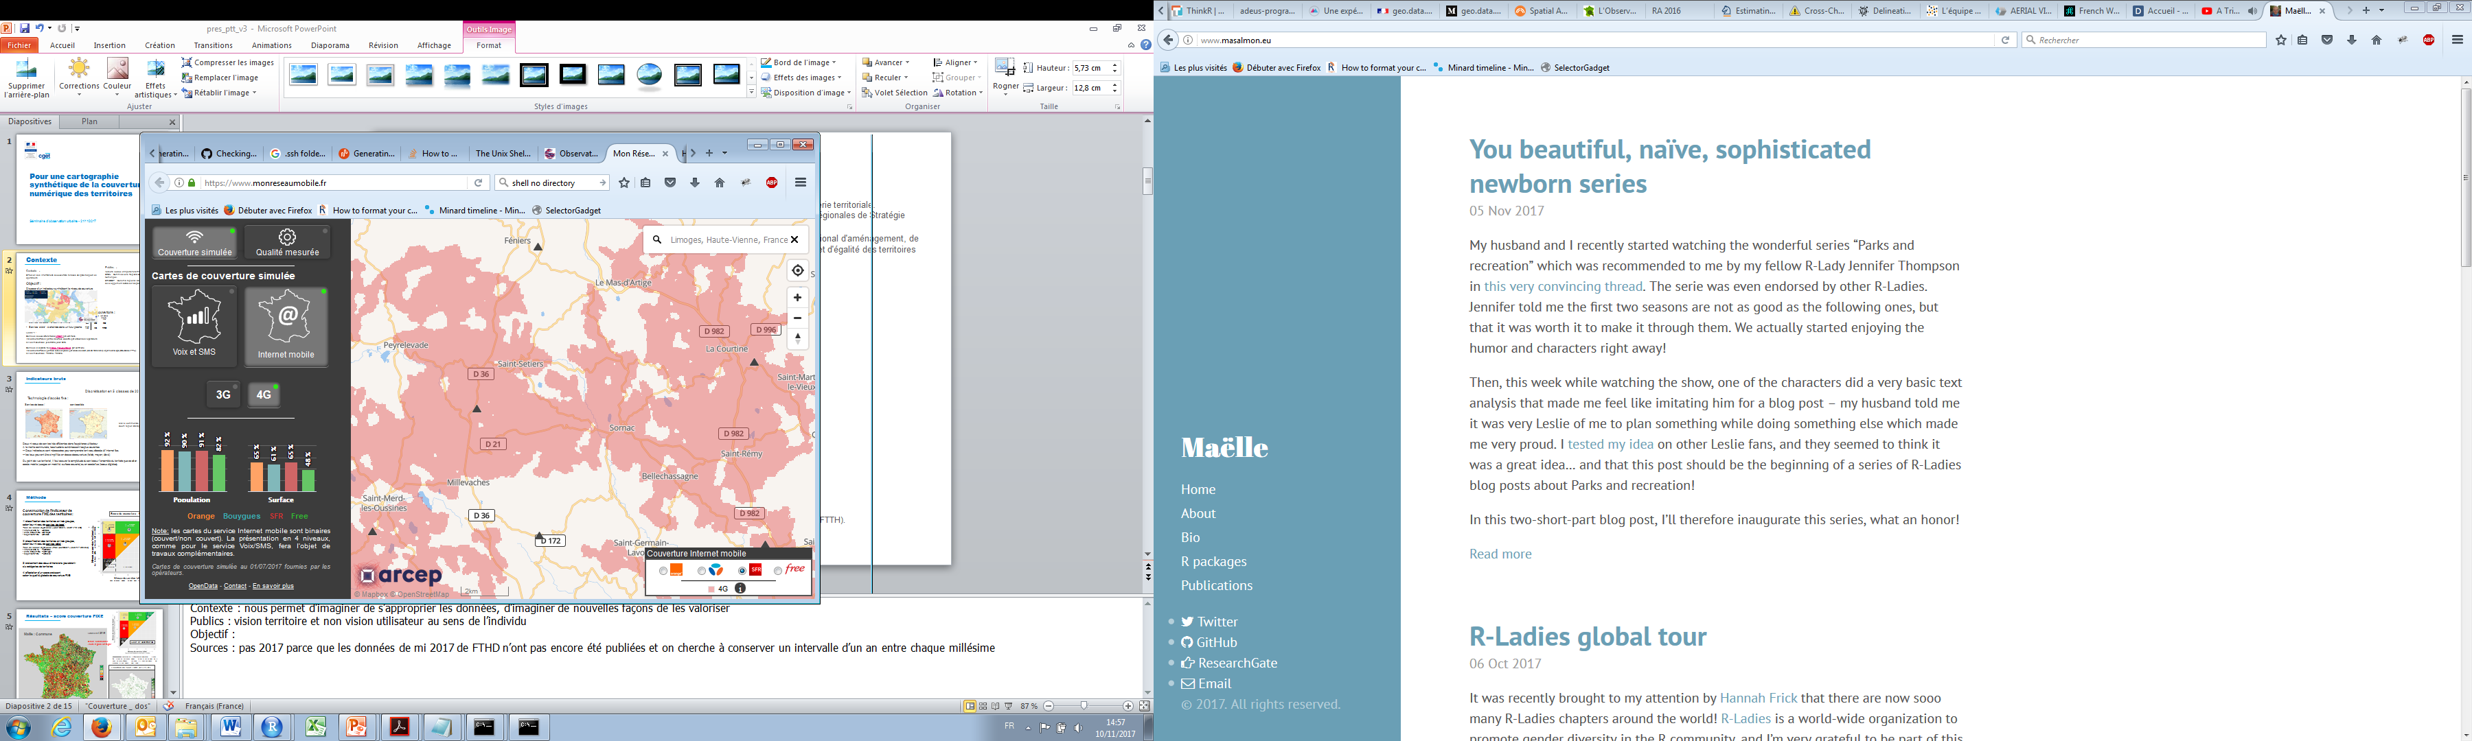
Contexte
Objectif :
Disposer d’un indicateur synthétisant le niveau de couverture numérique des territoires :
en technologie d’accès fixe
en technologie d’accès mobile
Pour obtenir au final un indicateur composite prenant en compte ces deux dimensions et déceler les difficultés d’accès.
Publics :
Acteurs locaux et ingénierie territoriale. CRSN : Commissions Régionales de Stratégie Numérique.
SRADDET : Schéma régional d'aménagement, de développement durable et d'égalité des territoires
Deux niveaux de services à distinguer :
Service ‘de base’ : à fournir a minima
Service ‘cible’ : à atteindre dans un futur proche
ACCES FIXE
ACCES MOBILE
Service de base
HD
2G
Service cible
THD
4G
Notes:
Contexte : Diffusion des informations de couverture rendues obligatoires pour les opérateurs, données en libre service centralisées,
nous permet de s’approprier les données, d’imaginer de nouvelles façons de les valoriser
Convergence des réseaux fixe et mobile, avec des usages pragmatiques qui utilisent le meilleur débit disponible.
Objectif :
Une des missions du CGET est de mettre à disposition des acteurs locaux des outils d’analyse territoriale
Documents à l’échelle régionale avec vision locale
Publics : vision territoire et non vision utilisateur au sens de l’individu
Sources : pas 2017 parce que les données de mi 2017 de FTHD n’ont pas encore été publiées et on cherche à conserver un intervalle d’un an entre chaque millésime, + données 4G enrichies Arcep
Deux niveaux de service très différentes dans l’expérience utilisateur
HD : débit descendant supérieur à 3mb/s
THD : débit descendant supérieur à 30mb/s
2G : services voix et sms disponibles
4G : internet mobile en très haut débit (30 mb/s théoriques)

Slide 3
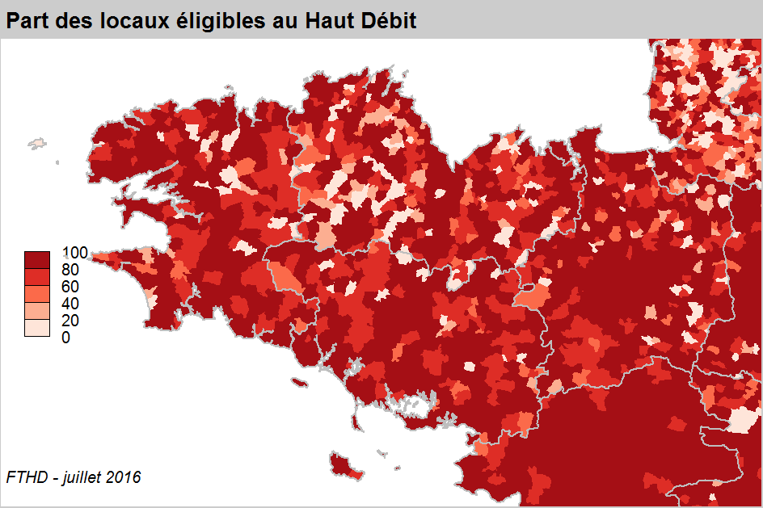
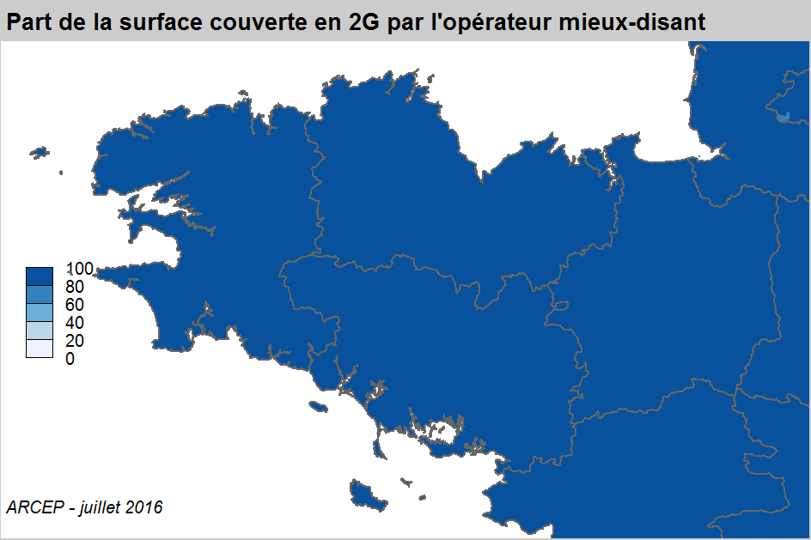
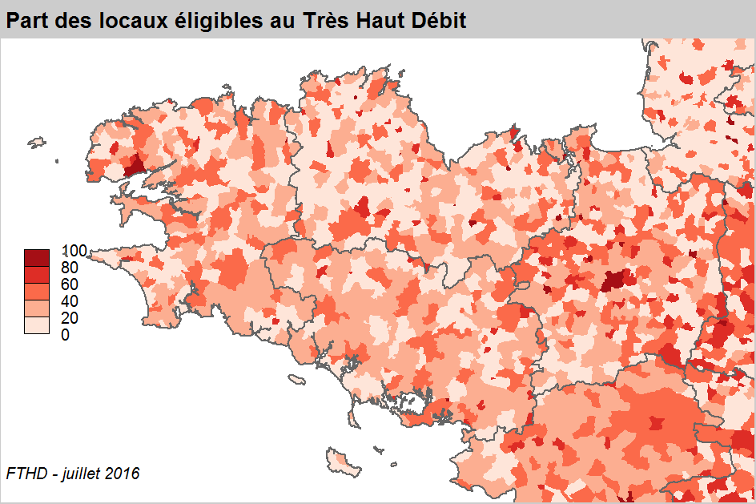
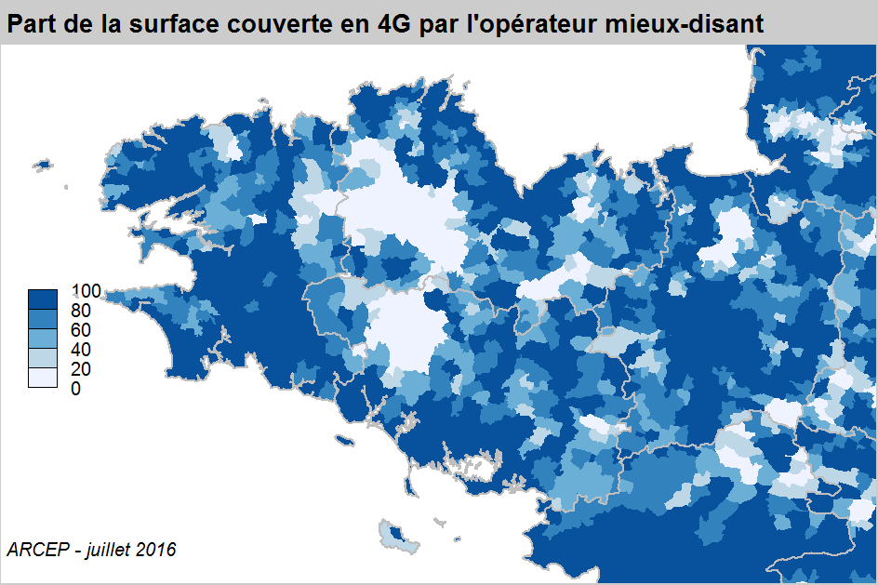
Indicateurs bruts
ACCES FIXE
ACCES MOBILE
Service de base
Service cible
A la maille communale, les situations extrêmes sont les plus courantes
-> Deux indicateurs sont nécessaires pour comprendre le niveau d’accès à l’internet fixe.
-> les taux peuvent être simplifiés en classe de couverture (faible, moyen, élevé)
Du point de vue territorial, il faut assurer la complétude du service sur l’ensemble du territoire que ce soit en accès mobile (usages en mobilité : surface couverte) ou en accès fixe (locaux éligibles).
Notes:
Si on prend l’exemple de l’accès fixe
Autre façon de le voir : Le service est quasiment absent, incomplet ou quasiment complet les dénominateurs sont en rapport avec le type d’usage de ces technologies : surface couverte pour les usages en mobilité, locaux éligibles pour les accès en filaire

Slide 4
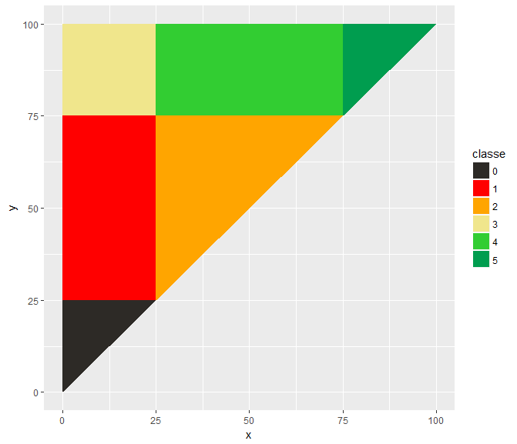
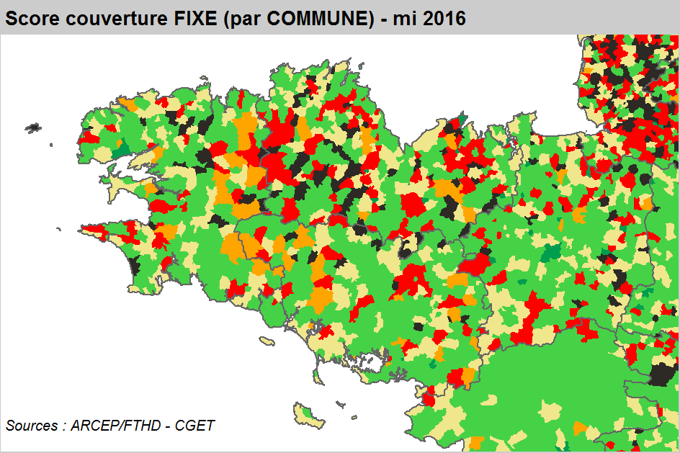
Méthode de calcul du score de couverture FIXE
1/ classification des territoires en trois groupes, selon leur niveau de service ‘de base’ :
Taux de locaux éligibles au « Haut Débit » (débit >= 3 Mb/s) - - inférieur à 25 % : HD faible - entre 25% et 75% : HD moyen - supérieur à 75% : HD élevé
2/ classification des territoires en trois groupes, selon leur niveau de service ‘cible’ :
Taux de locaux éligibles au «Très Haut Débit » (débit >= 30 Mb/s) - inférieur à 25 % : THD faible - entre 25% et 75% : THD moyen - supérieur à 75% : THD élevé
3/ croisement des deux dimensions pour obtenir six catégories de territoires
4/ affectation d’un score croissant selon la qualité globale de couverture FIXE
% HD élevé
% THD faible
% HD élevé
% THD moyen
% HD élevé
% THD élevé
+
% HD élevé
5
3
4
% HD moyen
% THD faible
% HD moyen
% THD moyen
Niveau de service ‘de base’
Taux de locaux éligibles au Haut Débit (> 3 Mb/s)
2
1
% HD moyen
% HD faible
% THD faible
0
-
% HD faible
% THD faible
% THD moyen
% THD élevé
-
+
Niveau de service ‘cible’
Taux de locaux éligibles au Très Haut Débit (> 30 Mb/s)
Notes:
Le croisement génère une demi matrice puisque le taux de THD est forcément inférieur ou égal au taux de HD,
la complétude d’un service de base est privilégiée à la non complétude d’un service cible,
Un taux HD élevé est jugé plus satisfaisant que des taux HD et THD moyens : on lui affecte donc un meilleur score
Carte bretagne : communes très peu équipées surtout dans les côtes d’Armor et le Finistère Nord,
En vert foncé les communes avec une bonne qualité d’accès global (HD + THD quasiment complet) : communes urbaines (Rennes, Brest) de banlieue mais aussi rurales où des investissements ont été réalisés.
En résultent des situations locales très disparates d’une commune à une autre (exemple foret de Brocéliande),
C’est loin d’être uniquement une question de densité de population.
Avec comparaison extra régionale (Manche et Loire-Atlantique) on voit que les démarches locales influencent la couverture des territoires
On souhaite mettre en exergue les territoires peu denses, on les représente donc par leur superficie (choroplèthe classique)

Slide 5
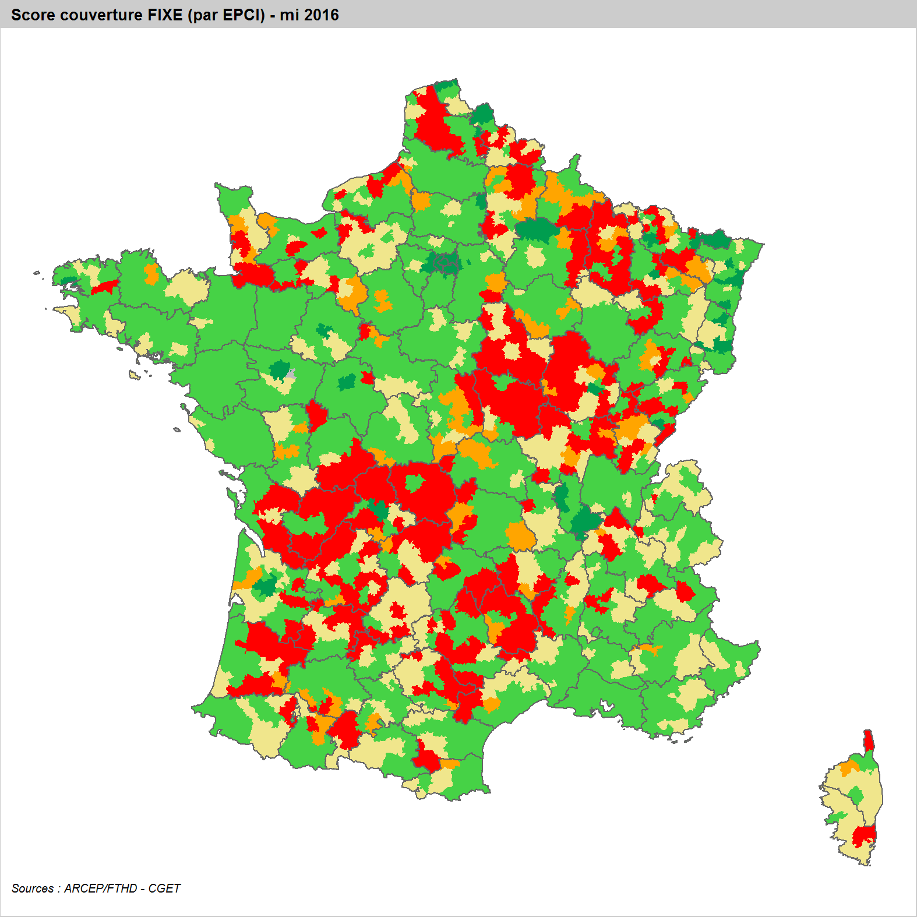
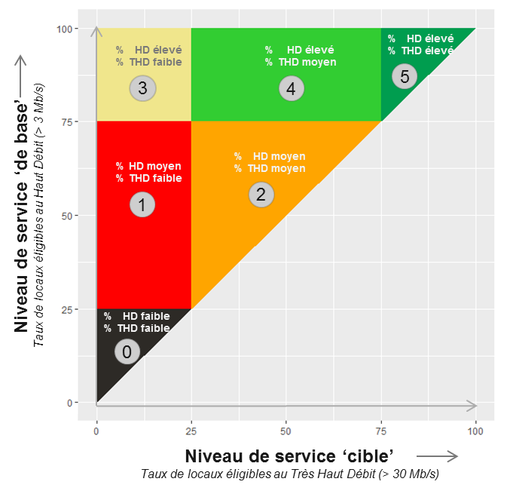
Résultats – score couverture FIXE
5
4
3
2
Score de couverture FIXE
1
0
Notes:
Maille EPCI ou intercommunalité qui avec la réforme territoriale s’impose comme échelon de référence pour l’analyse des territoires, maillage d’action.
Ce second diagramme est construit à l’identique du premier mais à l’échelle des EPCI : les situations extrêmes (catégories 0 et 5) sont diluées et effacées par l’augmentation de la maille territoriale, et on voit mieux se caractériser les difficultés assez inhérentes à l’axe transversal Sud-Ouest/Nord-Est où le peuplement se fait moins dense. Les exceptions sont cependant notables dans des territoires (Haute-Saône, Allier, Gers…) où les acteurs publics ont élaboré des projets pour développer leur accès numérique.
Cas particuliers :
4 EPCI ont vu leur score baisser entre 2015 et 2016 :
CC du Béarn des Gaves (score 4 -> 3)
CC de Saverne-Marmoutier-Sommerau (score 4 -> 3)
CC de Villedieu Intercom (score 4 -> 2)
CC du Nord Est Béarn (score 3 -> 1)
Pour cette dernière : 70% HD et 28% THD en 2016, alors que ses taux de couverture en 2015 étaient de 27% en THD et 76% HD.

Slide 6
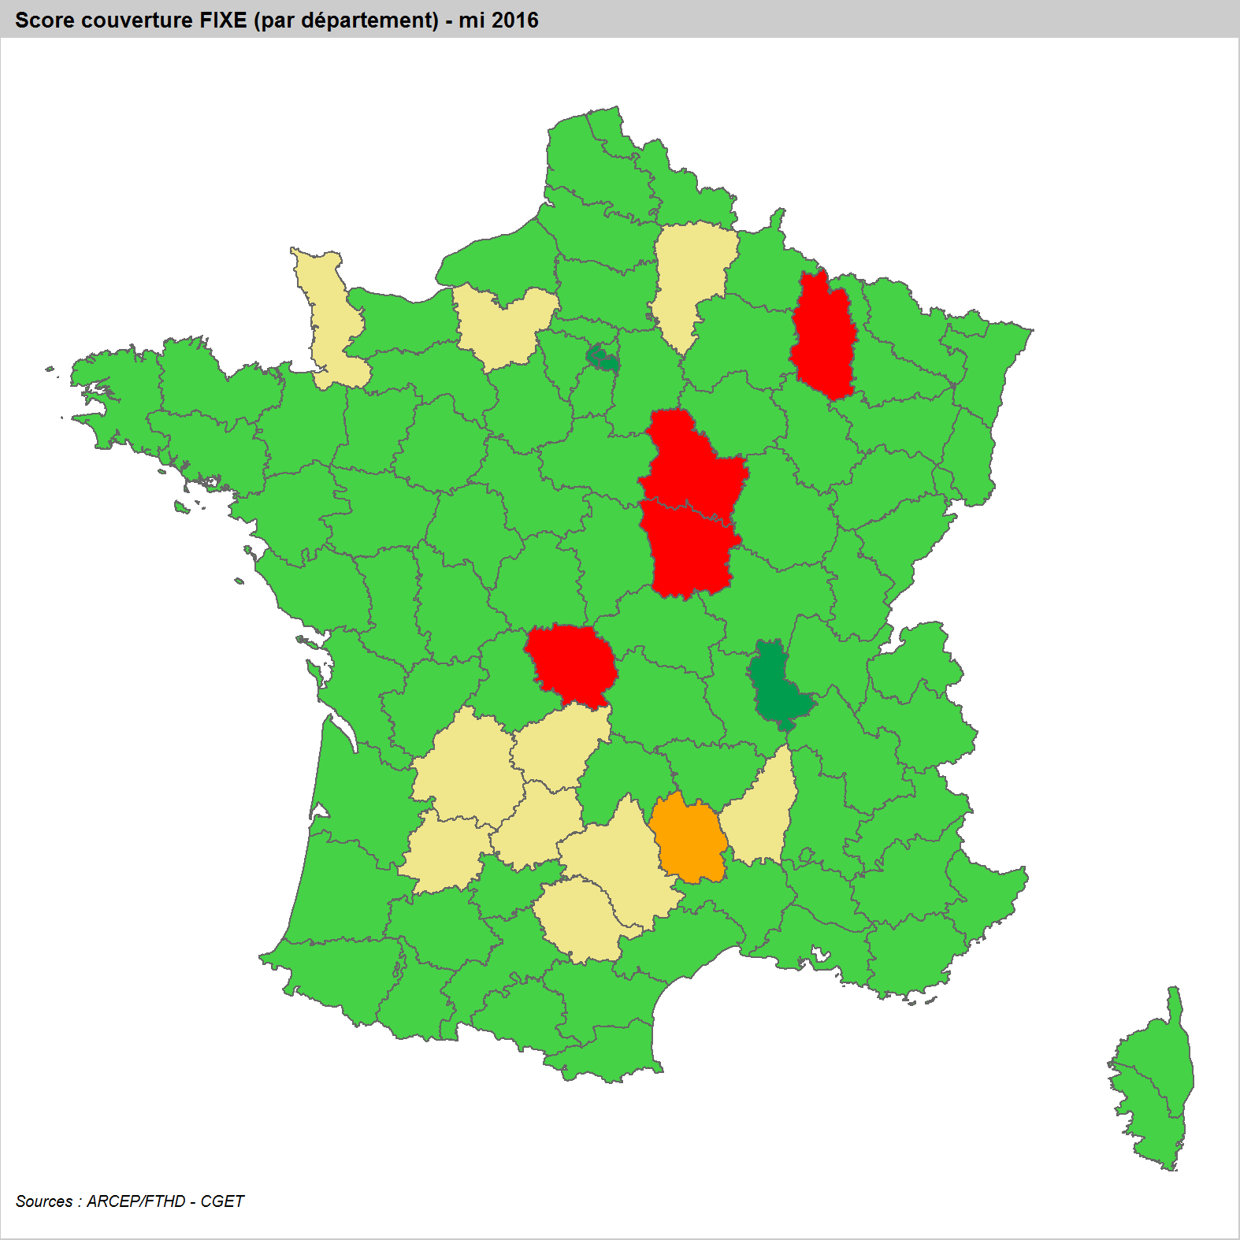
Résultats – score couverture FIXE
5
4
3
2
Score de couverture FIXE
1
0
Notes:
A plus petite echelle,, rares sont les départements qui sont en situation défavorable car
La concentration de la population dans les zones denses globalement mieux couvertes
Meuse, Nièvre, Yonne et Creuse sont en retard

Slide 7
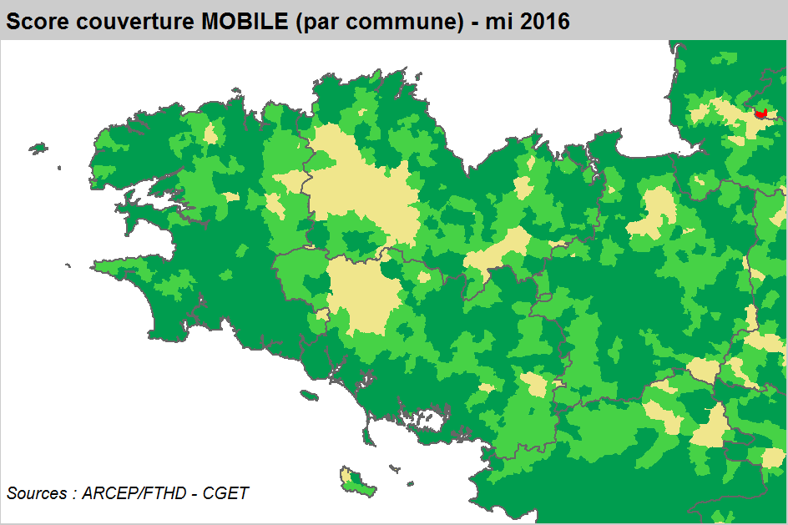
Méthode de calcul du score de couverture MOBILE
1/ classification des territoires en trois groupes, selon leur niveau de service ‘de base’ :
Taux de surface couverte en 2G par l’opérateur mieux disant (i.e. affichant localement le meilleur taux des 4 opérateurs) - inférieur à 25 % : 2G faible - entre 25% et 75% : 2G moyen - supérieur à 75% : 2G élevé
2/ classification des territoires en trois groupes, selon leur niveau de service ‘cible’ :
Taux de surface couverte en 4G par l’opérateur mieux disant - inférieur à 25 % : 4G faible - entre 25% et 75% : 4G moyen - supérieur à 75% : 4G élevé
3/ croisement des deux dimensions pour obtenir six catégories de territoires
4/ affectation d’un score croissant selon la qualité globale de couverture MOBILE
% 2G élevé
% 4G faible
% 2G élevé
% 4G moyen
% 2G élevé
% 4G élevé
+
5
3
4
% 2G moyen
% 4G faible
% 2G moyen
% 4G moyen
Niveau de service ‘de base’
Taux de surface couverte en 2G par l’opérateur mieux disant
2
1
% 2G faible
% 4G faible
-
0
-
+
Niveau de service ‘cible’
Taux de surface couverte en 4G par l’opérateur mieux disant
Notes:
Même méthodologie de construction de l’indicateur.
Carte bretagne : Très peu de zones dotées de faible scores de couverture : intégration des cartographies enrichies de l’arcep permettant de circonscrire une couverture de bonne qualité, dispo depuis septembre en 2G et en 2018 en 4G, nous permettra de mieux mettre en valeur ces zones en difficulté.
Les logiques de déploiement des opérateurs mobiles sont différentes : recherche des zones denses et des axes de transport pour rentabiliser les investissements, ailleurs les opérateurs doivent remplir certaines obligations : zones blanches

Slide 8
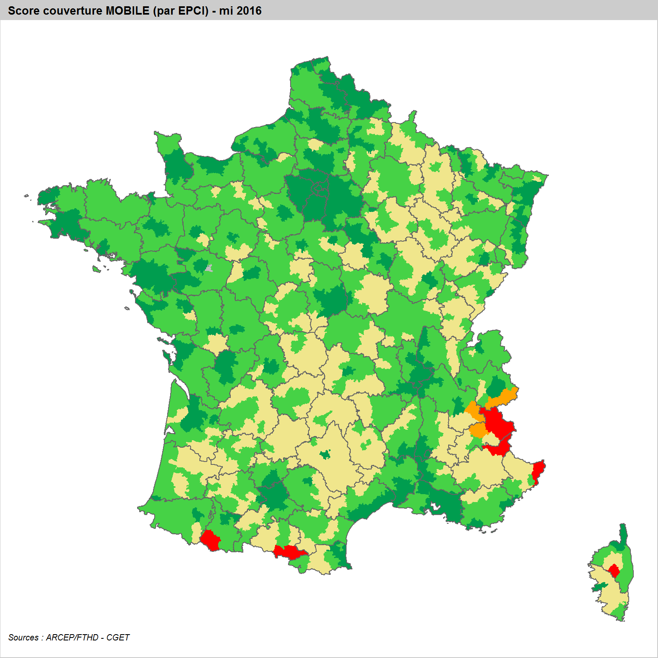
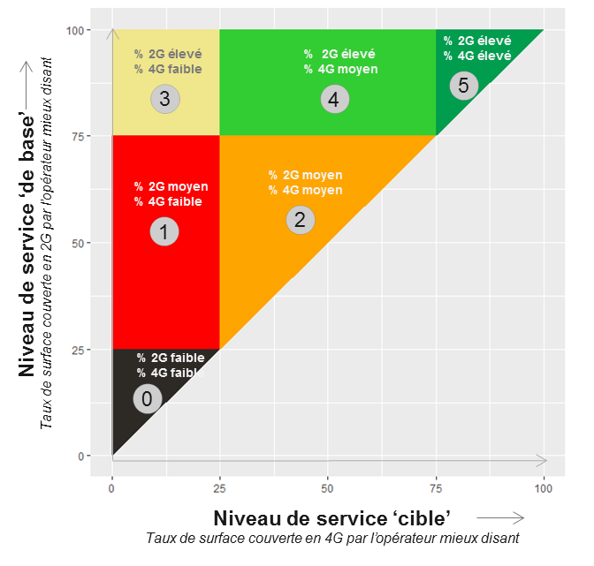
Résultats – score couverture MOBILE
5
4
3
2
Score de couverture MOBILE
1
0
Notes:
Très peu de zones dotées de faible scores de couverture
Zones denses et axes de transport
Essentiellement en raison du déploiement de la 3G, sur la bande de fréquences de 800 MHz dont la portée est supérieure à celle de 900 MHz, nativement utilisée pour la 2G. les améliorations de la couverture mobile sont sensibles sur l’ensemble du territoire métropolitain.

Slide 9
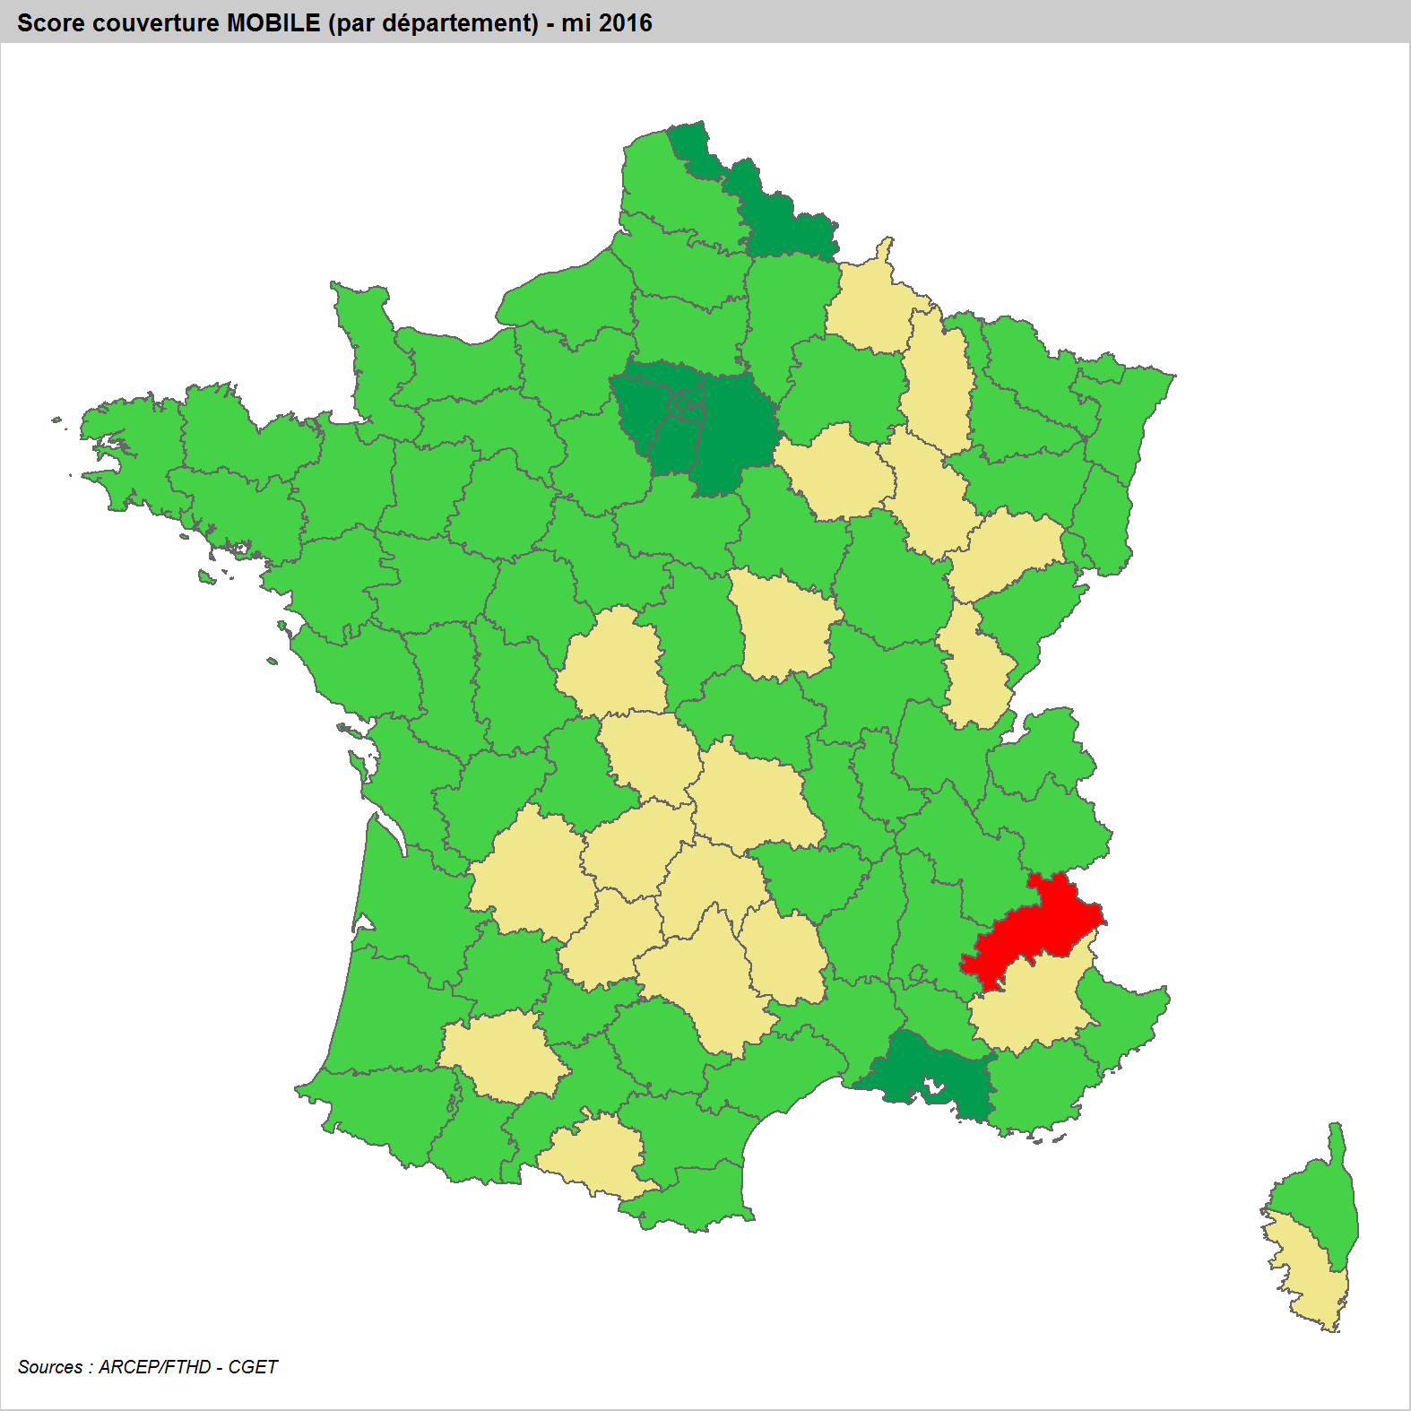
Résultats – score couverture MOBILE
5
4
3
2
Score de couverture MOBILE
1
0
Notes:
Toute l’ile de France ainsi que le Nord et les Bouches du Rhone sont couverts de façon satisfaisante. Seul un département les Hautes Alpes n’atteignent une couverture satisfaisante en 2G.
L’ensemble de ces scores peuvent être mises à jour annuellement pour suivre le déploiement

Slide 10
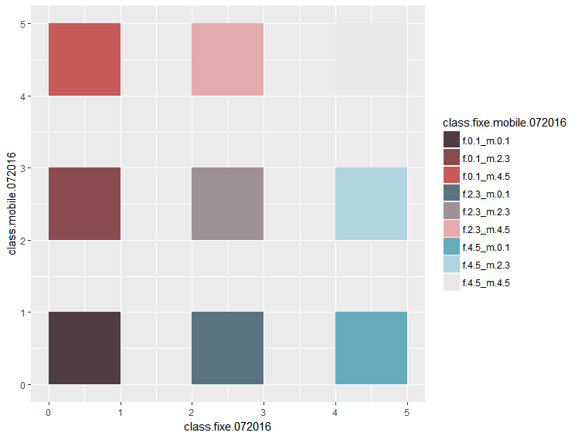
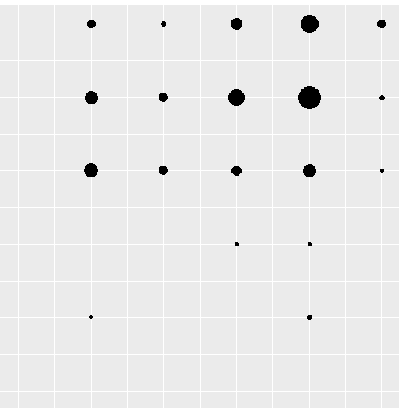
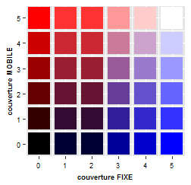
Méthode – indicateur synthétique FIXE/MOBILE
Construction de l’indicateur synthétique de couverture FIXE et MOBILE :
1/ classification des territoires selon leur score de couverture FIXE
sur une échelle de 0 à 5
2/ classification des territoires selon leur score de couverture MOBILE
sur une échelle de 0 à 5
3/ croisement des deux scores pour obtenir neuf catégories de territoires
Code couleur de cette typologie croisée :
- Plus la teinte est foncée, plus le score est faible
- Plus la couleur tire sur le rouge (respectivement le bleu), plus la couverture fixe (respectivement mobile) est faible.
Score synthétique FIXE / MOBILE
+
Zones bien desservies en internet mobile et mal desservies THD fixe
Zones bien desservies en internet mobile et bien desservies THD fixe
Score en couverture MOBILE
Zones mal desservies en internet mobile et mal desservies THD fixe
Zones mal desservies en internet mobile et bien desservies THD fixe
-
-
+
Score en couverture FIXE
Notes:
La dernière brique de cet outil est une synthèse des deux précédents scores pour présenter une vision de synthèse de la couverture numérique au sein des territoires.

Slide 11
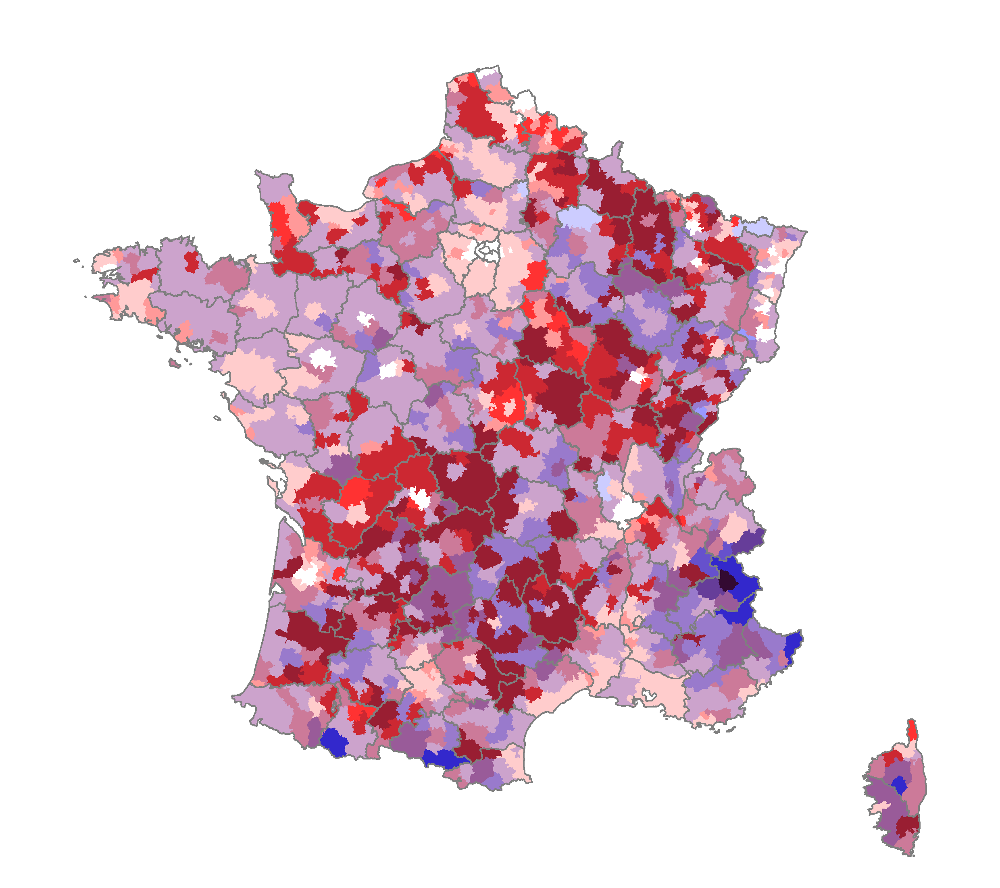
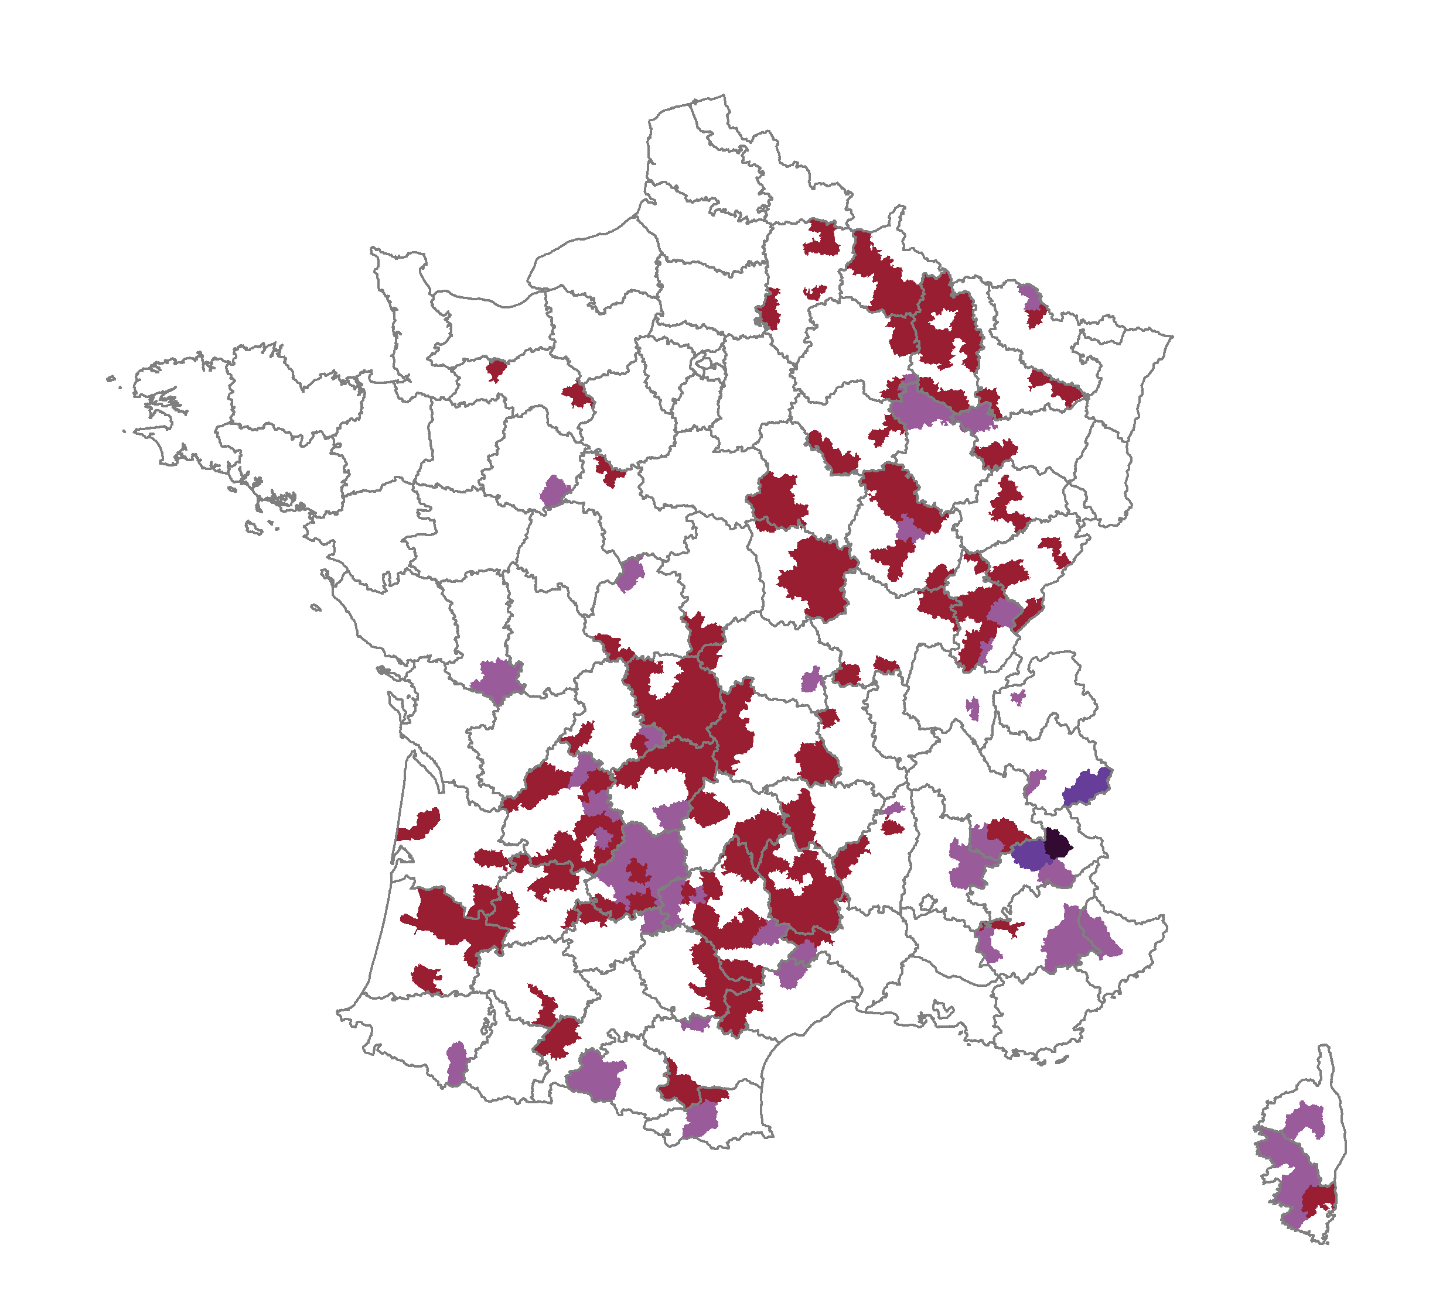
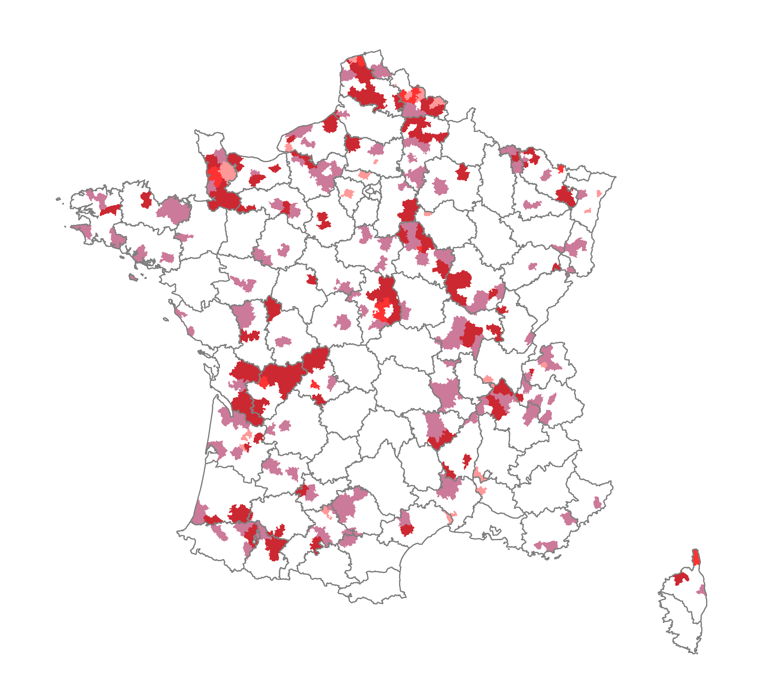
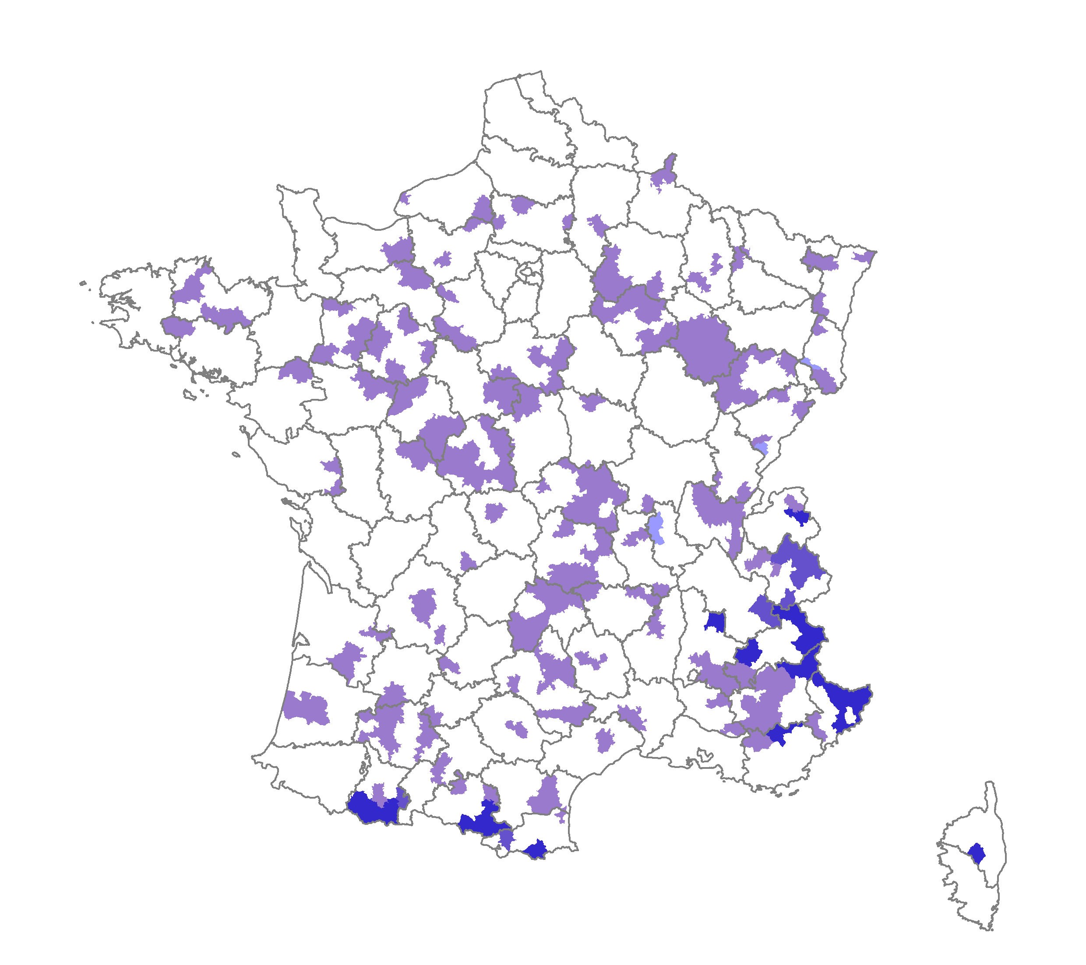
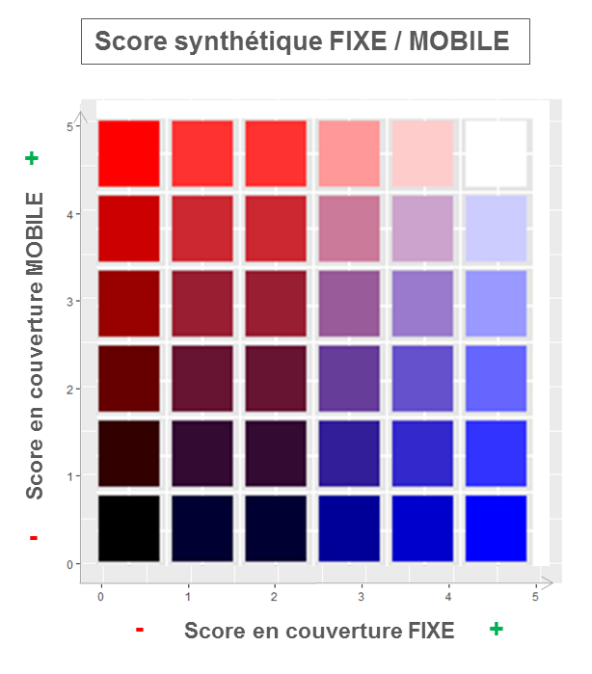

Résultats – indicateur synthétique FIXE/MOBILE
Maille : EPCI
mi-2016
Notes:
Les filtres permettant de repérer les territoires souffrant de différents manques.
L’origine de la qualité de la couverture numérique du territoire, fixe ou mobile, est donc très différenciée, y compris au sein de chaque région et de chaque département. A nouveau on constate un large spectre de situations, allant de la mauvaise à la bonne couverture fixe et mobile en passant par des situations intermédiaires où prédominent la qualité d’une desserte soit fixe, soit mobile.
L’arrivée de la 4G permet du THD mobile permettra de résoudre une partie des problèmes d’accès internet.
A l’échelle des EPCI, cette carte peut servir à donner une orientation des politiques publiques d’aménagement numérique, qui devrait être priorisée soit vers le fixe, soit vers le mobile.
Dans le cadre du projet wifi4eu, cette grille nous a permis d’identifier les communes centres de bassin de vie qui pourraient bénéficier du projet vu leur faible couverture fixe et mobile,

Slide 12
Merci
Mathieu Garnier, Marc Laget – CGET
Réunion des SGAR – 17/01/2018
Notes:
Intégration des nouvelles données arcep avec infos sur la qualité de service enrichiesen 2G et 4G pour 2018, des données mises à jour par l’observatoire du tres haut débit
Avec les nouvelles données arcep qui se rapprochent de l’expérience utilisateur et vont restreindre (logiquement) les zones correctement couverte, les scores de couverture fixe et mobile vont s’équilbrer.
Extension aux départements d’outre mer grâce à la diffusion des données arcep en 2018
Il y aura des arbitrages à faire pour conserver l’historique du déploiement fixe et mobile depuis deux ans,.
Les producteurs respectifs de données nous ont informé sur les aléas des données sources qui peuvent localement évoluer négativement.
Cette approche synthétique obère de l’information mais peut etre plus rapidement appréhendé par les acteurs locaux pour déceler les éventuelles faiblesses d’accès aux services numériques.

Slide 13
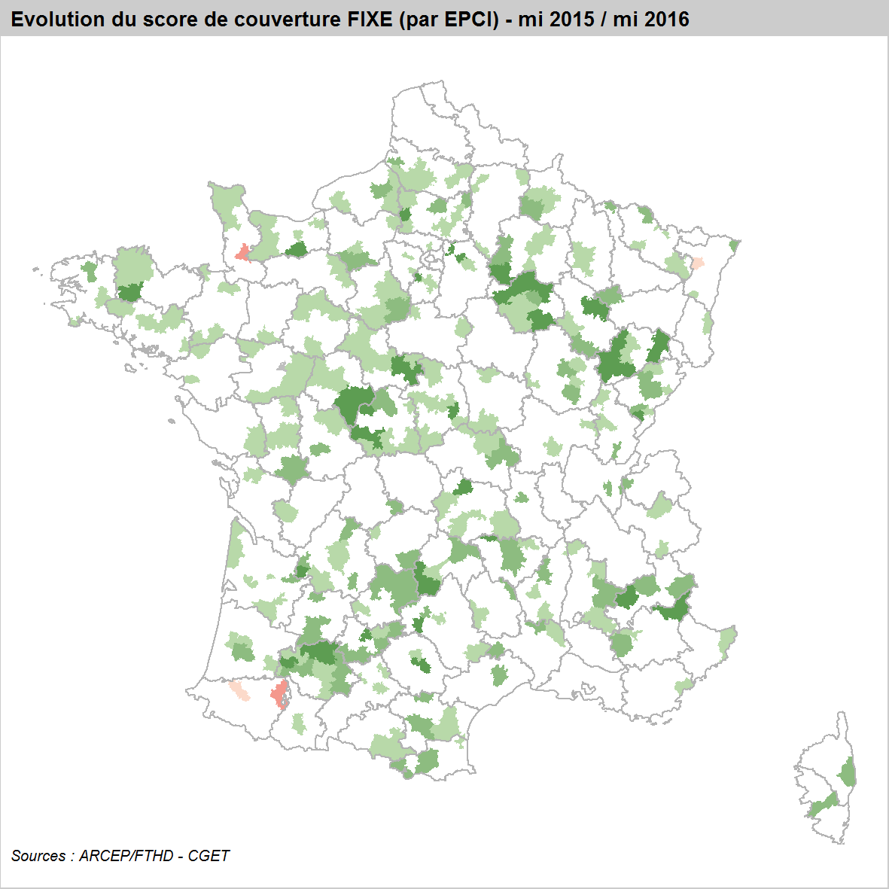
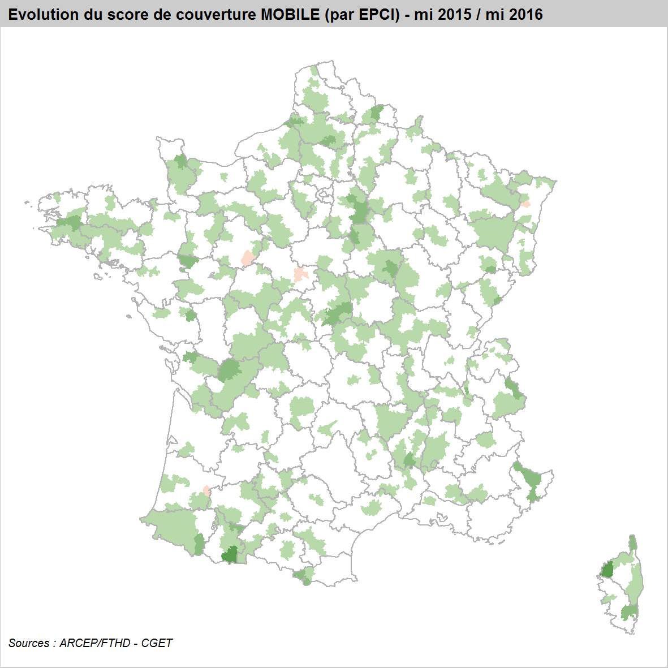
Annexes
5
+5
4
+4
3
+3
2
+2
1
+1
0
0
-1
-2
-3
-4
-5
Notes:
Fixe : montée en débit (programme PRM) dans les territoires ruraux
Mobile : programme zones blanches

